Slide 1
Organisation des séances
Séances : | Sujets traités | Compétences et savoirs associés
1 | Révision des prérequis Mise en situation Découverte du document | Identifier les différents documents de suivi (planning, fiche suiveuse, fiche de stock, fiche qualité, fiche de maintenance…) Recenser les données liées : à la matière d’œuvre aux moyens humains/ matériels aux processus de fabrication Renseigner les documents
2 | Découverte du vocabulaire Explication du planning des phases Mise en application des acquis
3 | Evaluation : remplir un planning des phases sur un ouvrage réalisé en atelier

Slide 2
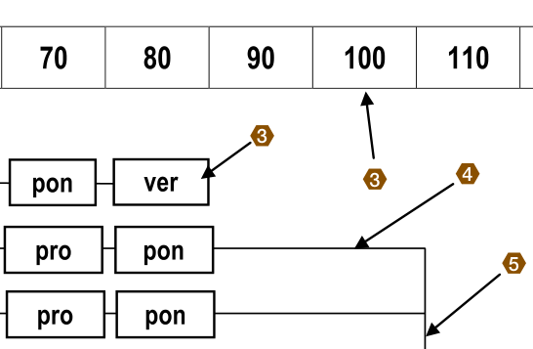
Le planning des phases
Capacités générales utilisées pour la séquence : C2.5
Compétence : Etablir les documents de suivi de réalisation
Savoir associés : S.2 La communication technique
Contexte : Monsieur Dupont est un client qui a besoin d’un tabouret
Mise en situation : Monsieur Dupont à besoin que vous fabriquiez un tabouret. Afin de répondre à son besoin vous déterminez le planning de phases qui correspond à l’ordre d’usinage des pièces pour la réalisation de l’ouvrage
Prérequis : Notion de l’usinage par des machines en atelier Notion de lecture de plans et de rédaction de feuilles de débit pour un ouvrage
Objectif : L’élève doit être capable de : Identifier les différents documents de suivi (planning, fiche suiveuse, fiche de stock, fiche qualité, fiche de maintenance…) Recenser les données liées à la matière d’œuvre, aux moyens humains/ matériels, aux processus de fabrication Renseigner les documents
On demande de : 1. De déterminer un ordre cohérent dans la fabrication 2. De remplir le document pour l’ensemble de l’ouvrage
On donne : 1. Les informations techniques du documents 2. Les diminutifs utilisés pour les différents usinage 3. Les plans de l’ouvrage (du tabouret) et la feuille de débit (prérequis)

Slide 3
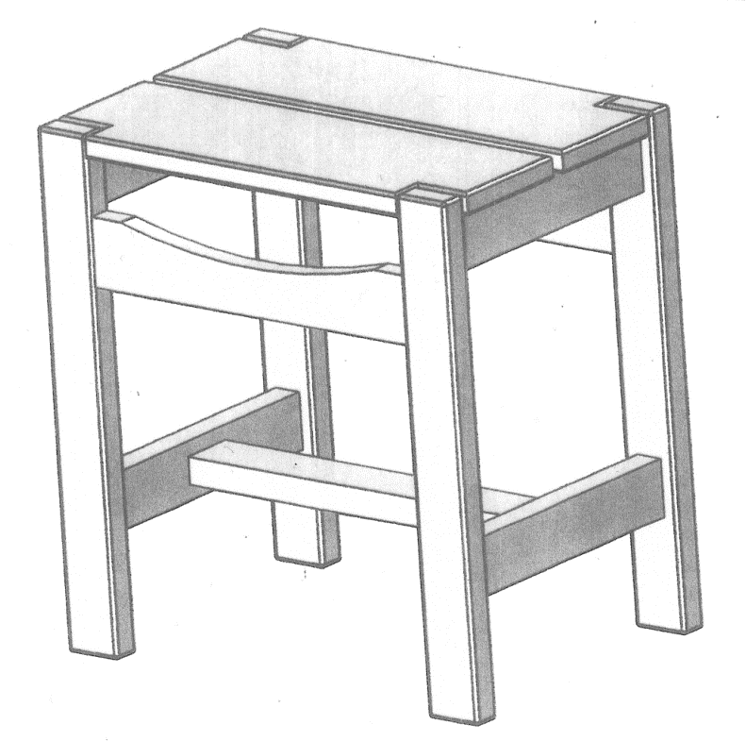
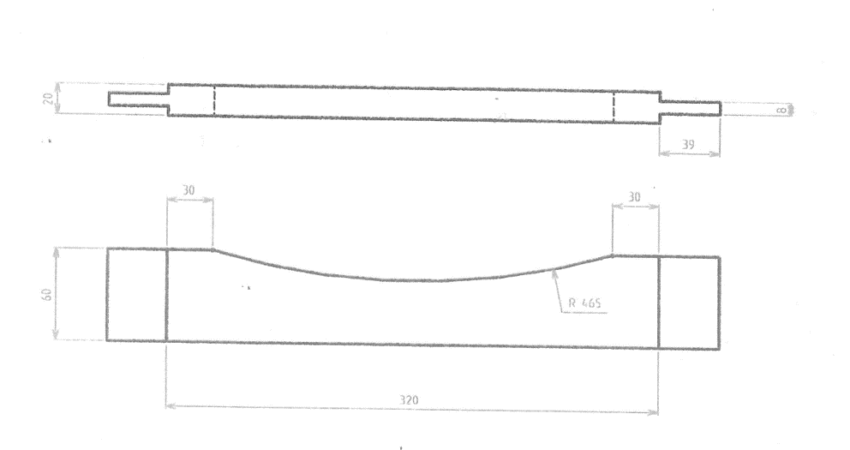
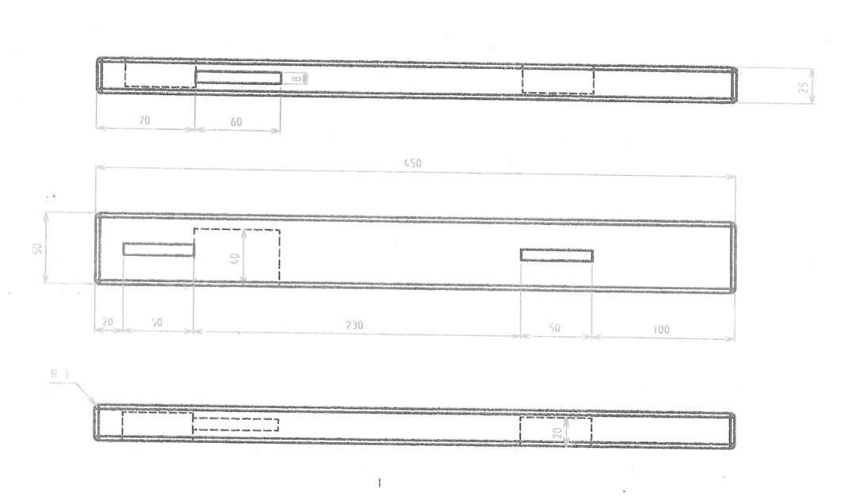
Définition et représentation 1/2
Le planning des phases, appelé aussi ordonnancement des phases, est un document qui permet de visualiser les différentes phases nécessaires pour réaliser un ensemble ou un sous ensemble.
L’objectif du planning des phases est d’ordonnancer et de visualiser toutes les phases d’usinage nécessaires à la réalisation d’un ouvrage. Ce planning est représenté sous la forme d’un graphique et est un élément complémentaire des documents techniques comme le plan de l’ouvrage et la feuille de débit.
Traverse haute
pied
Feuille de débit
Repère | Nb. | Désignation | Longueur | Largeur | Epaisseur
101 | 4 | Pieds | 450 | 50 | 25
104 | 2 | Traverse haute | 288 | 50 | 24

Slide 4
Définition et représentation 2/2
Le planning des phases a pour objectif d’organiser le travail à l’atelier, il doit comporté au minimum :
Les éléments à réaliser avec leurs repères (que l’on retrouve dans la feuille de débit
Les différentes phases à réaliser dans un ordre logique d’exécution
Il permet d’avoir une vision globale de la fabrication et d’usiner l’ouvrage de manière rationnelle.
Pour le réaliser, on utilise des abréviations qui ne sont ni normalisées, ni conventionnelles.
Non normalisées : Cela veut dire qu'il n'existe pas de règle officielle ou de standard reconnu pour ces abréviations dans le domaine de la menuiserie. Elles ne sont pas établies par une organisation ou une autorité spécifique.
Non conventionnelles : Cela indique que ces abréviations ne sont pas couramment acceptées ou utilisées de manière uniforme par les professionnels de la menuiserie. Elles peuvent varier d'une personne à l'autre, d'une entreprise à l'autre, ou même d'un projet à l'autre.
Exemple d’abréviation
Usinage | Abréviation
Tronçonnage | TRO
Délignage | DEL
Rabotage | RAB
Corroyage | COR
Rainurage | RAI
Profilage | PRO
Tenonnage | TEN
Mortaisage | MOR
Perçage | PER
Ponçage | PON
Montage | MON
Finition | FIN
Traçage | TRA
Exemple de planning des phases
Elément | Opérations
101
102
COR
TRA
TRO
MOR
…
COR
TRA
TEN
PRO
…
MON
Dans ce planning, on relie les éléments en fonction de la suite chronologique des opérations à effectuer et en fonction des éléments usinés en même temps (exemple du montage).

Slide 5
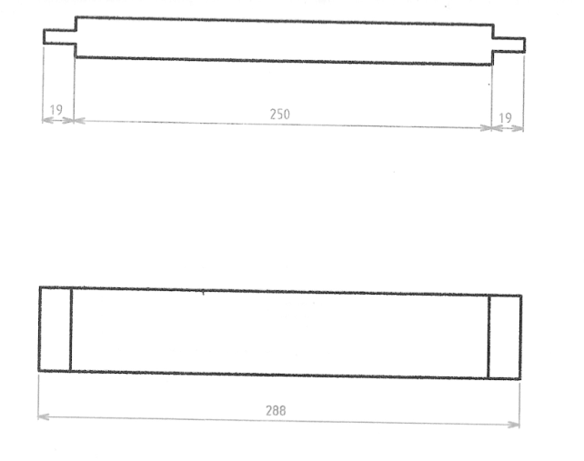
Evaluation : Le planning des phases
Nom :………………….. Prénom : ………………….. Classe : …………..
A l’aide des images du plan, des abréviations données dans le cours et de vos connaissances, remplir le planning des phases en bas de page pour les éléments 101,102 et 104 :
Critère d’évaluation :
Les opérations sont ordonnées de manière cohérente 1 point par opérations mal ordonnées
Les opérations correspondent à l’élément 1 point par opérations erronées (que l’élément n’a pas besoin)
Les opérations sont ordonnés par un trait ou liés à une opération 0,5 point pour les opérations non reliées
Les éléments sont indiqués 1 point par élément non indiqué
101
104
planning des phases à remplir
102
Elément | Opérations
……
……
……

